Slide 1
Arquivos Permanentes
Aula – 5

Slide 2
O Arquivo Permanente
Instituições em funcionamento
Diferenças entre instituições onde haja gestão do-cumental e instituições onde jamais tenha havido algum tratamento no acervo.
ArquivoS Arquivo central ou
correnteS permanente
A formação dos arquivos correntes depende da produção de documentos e do arquivo perma-nente depende da transferência regular dos pri-meiros
O arquivo permanente serve ao usuário interno e externo

Slide 3
Recolhimento
Os recolhimentos para o arquivo permanente são canais habituais de sua formação, porém existem:
Recolhimentos extraordinários;
Por recuperação;
Por compra ou
Por doação.
Conscientização para o recolhimento e impor-tância da gestão documental e do arquivo, bus-cando colaboração nos setores administra-tivos.

Slide 4
Conceito:
É a transferência dos documentos do local de guarda corrente para o depósito de guarda temporária ou definitiva.
O recolhimento requer planejamento cuidadoso com um método econômico e eficiente.
Tipos de Recolhimento:
Permanente: aplicado em casos especiais;
Periódica: efetuado em intervalos determinados.
Recomenda-se a elaboração de um calendário de comum acordo entre as partes, onde são fixados os períodos dessa operação.

Slide 5
Deve-se indicar que houve a transferência, tanto nos locais de onde saíram os docu-mentos como nos depósitos de guarda permanente, através de listagens no qual se anotarão:
Data da transferência;
Título dos documentos recebidos;
Setor que realizou a transferência;
Quantidade total recebida;
Datas-limites.
Obs: se já houver tabela de temporalidade pode-se indicar os prazos para conservação e/ou elimina-ção.

Slide 6
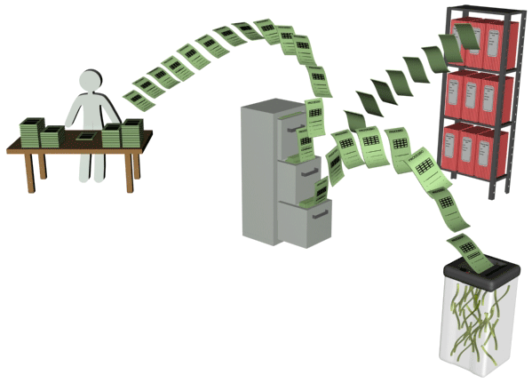
A recepção dos documentos:
Comprovar a entrada (guardar cópia das listagens – inventário geral);
Criar as notações de localização;
Corresponder os documentos ao plano de classifi-cação
Iniciar a descrição dos
documentos.

Slide 7
Notação
São símbolos que servem como elementos de identificação e localização dos fundos e das séries.
Podem ser puros (números e letras) ou mistos (alfanumérico)
Sua escolha é meramente convencional, ex:
AG/SP
1(1-4)
2001
2020
AG – Administração Geral
SP – Serviço Pessoal
1 – Nº da Caixa
(1-4) – Nº de pastas (processos na caixa
2001 – Data (podendo se acrescentar também a data de eliminação)

Slide 8
Arquivos PermaNENTES
Instituições extintas.
Para Herrera estes são os arquivos permanentes por excelência pois todas as suas séries estão fechadas.
Não pode haver movimentos: ingressos ou eliminações.
Duas possibilidades:
Desorganizados (maioria);
Organizados e com inventários.
No primeiro caso restabelecer a organização do arquivo. No segundo manter a estrutura e iniciar descrição.
Criar os planos de classificação, fazer as ordenações das séries e descrever.

Slide 9
organização passa a ser uma autêntica tarefa de reconstrução (história instituicional)
Estudo aprofundado da instituição produtora (órgãos, funções e atividades – macro para o micro).
Há instituições em que não há organograma como hoje entendemos, existindo funções ou atividades, mas não o setor administrativo de sua realização
Análise dos documentos (micro para o macro).
Perda total de interrelação:
Relacionar todos os documentos para poder incorporar, na medida do possível, as séries correspondentes.
Elaboração do plano de classificação.

